Slide 1
STUD
(SHAME)
Daša Píšová
Gabriela Hešková
Diana Boss
Kristýna Přibylová
Denisa Matoušková

Slide 2
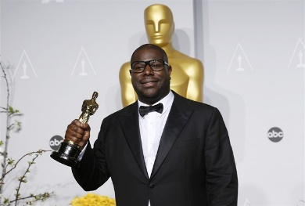


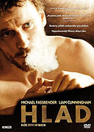
Steve McQueen
2014
2011
2008
2014
12 LET V ŘETĚZECH
STUD
HLAD

Slide 3
STUD (2011)
Celosvětově úspěšný snímek Hlad (2008) režiséra Steva McQueena prostřednictvím extrémního případu vězně IRA a jeho smrtící hladovky analyzoval vztah individuální a společenské svobody jednotlivce.
Ve filmu Stud je hlavní hrdina Brandon v naprosto opačné situaci než Bobby Sands, hrdina Hladu - je to úspěšný a finančně zajištěný mladý muž žijící v současném New Yorku s absolutními možnostmi. I přesto, že jeho sociální status je velmi vysoký, Brandonova vnitřní spokojenost a svoboda jsou deformovány do sexuální závislosti a společenské i osobní frustrace.
Stud je mrazivou analýzou vyprázdněnosti současné produktivní generace, ve které se neschopnost lásky, citu a komunikace s ostatními transformuje do patologické závislosti na cyklicky se opakujících sexuálních aktivitách.
(oficiální text distributora)
Stud. (2011). Stud [Online]. Retrieved March 01, 2017, from www.csfd.cz/film/288253-stud/prehled/

Slide 4

ZAJÍMAVOSTI

Slide 5
Názor sexuálně závislých na film
Monique, 54
Brandon is a high-functioning, garden-variety male sex addict; we see him going through typical sex-addict behaviour – like the long, lingering look he gives a woman on a train and in a bar, which acts like an unconscious secret signal for sex addicts. But we never really see any of the unmanageability of the addiction. And we see nothing at all about recovery, which I think is very dangerous for anyone with the addiction who might see the film.
He's also a lot less funny and charming than most of the male sex addicts I've met; in fact, he's pretty serious and dull. I've been in relationships with male sex addicts; they're not all tongue-tied and awkward – in fact, a lot of them are very slick. And while we see Brandon having some pretty high-voltage sex, most of the women he has sex with are actually quite demure. He never meets his nemesis.
My big concern is that people are going to see Shame and think: "I don't have this addiction." Sex addiction can manifest itself in a variety of ways, at different stages in an addict's life. I, for example, had a 10-year relationship, and then at 43 I went back into massive sexual addiction.
Sex addiction also has dire consequences for society: we're seeing indiscriminate promiscuity; pornography; loss of intimacy. It's not just a personal issue, it's also a political one. I'd have liked to see the film try to tackle that.

Slide 6
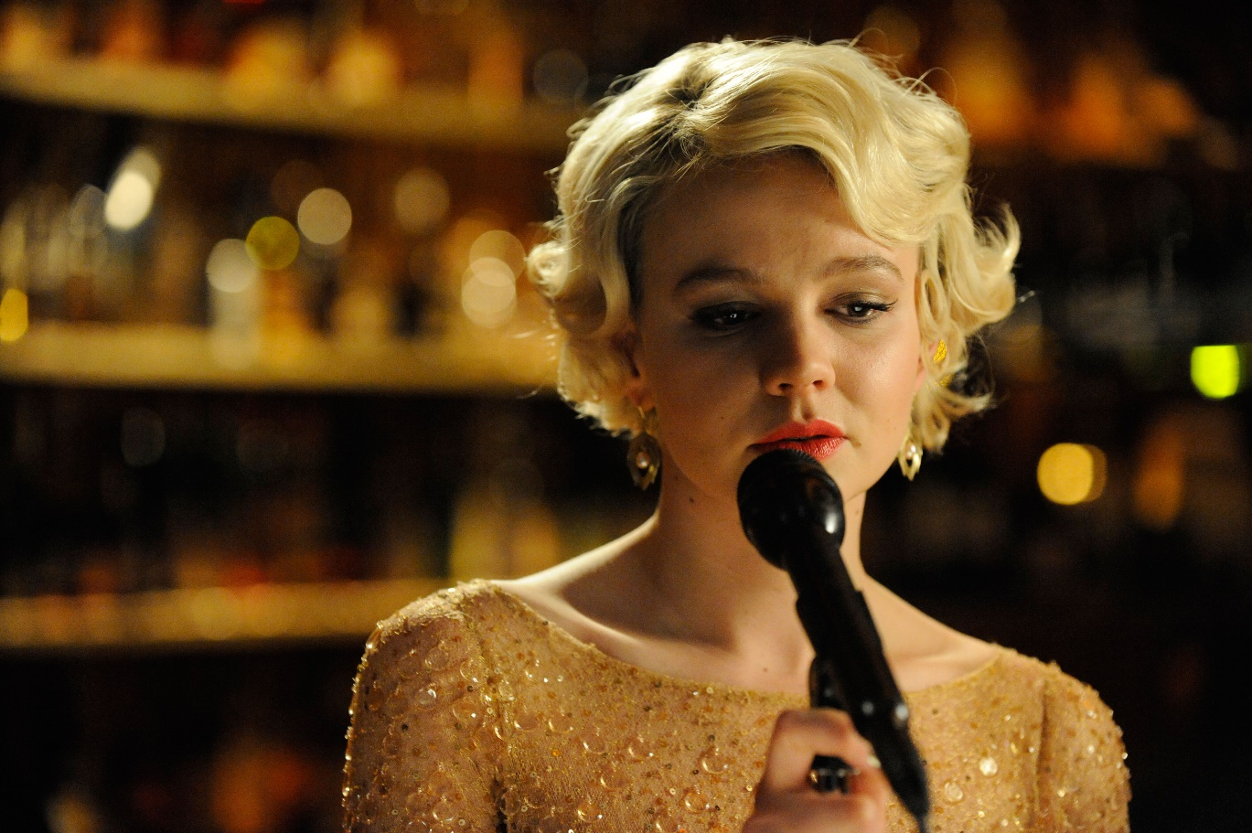
SISSY
?
?
?
?
?
?
?

Slide 7
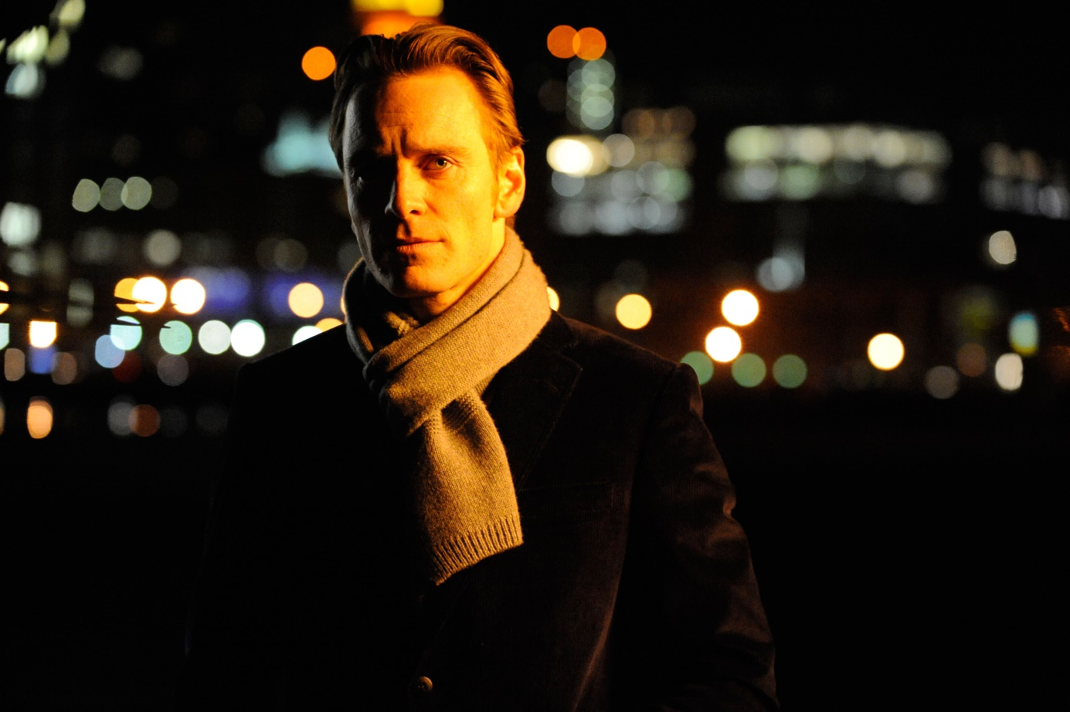
BRANDON
?
?
?
?
?
?
?

Slide 8
Parafilie
Vnější projevy různé závažné
Behavioristický model
Řešení v terapii – biopsychoterapeutický přístup

Slide 9
Hypersexualita
Dnes 3 teorie:
1. teorie závislosti/návyku
2. teorie kompulzivity
3. teorie impulzivity

Slide 10
BONUSOVÁ OTÁZKA NA ZÁVĚR
Kolik měl Brandon ve filmu žen?
(myšleno intimně ☺ )

Slide 11
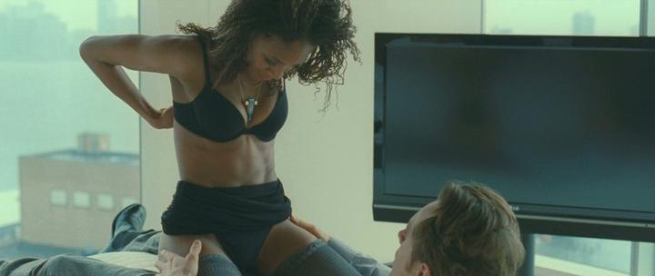
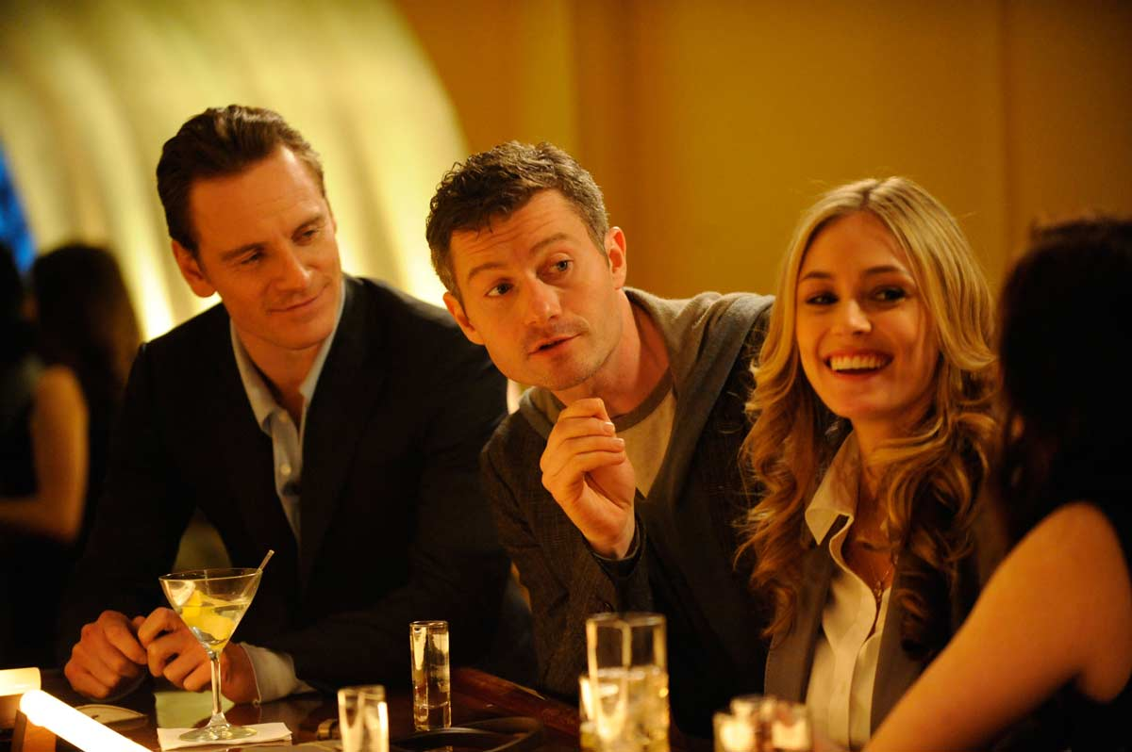
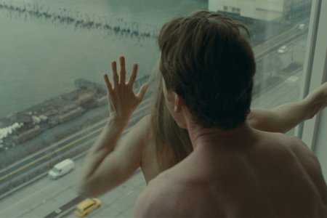
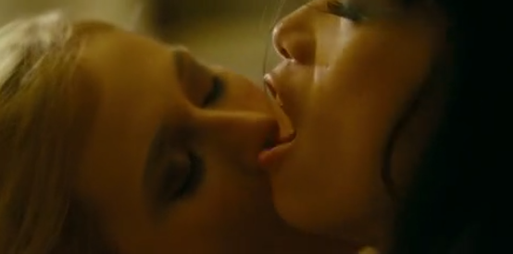
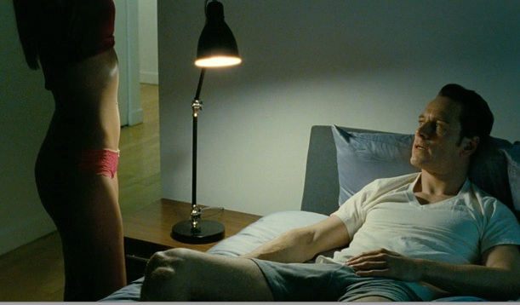
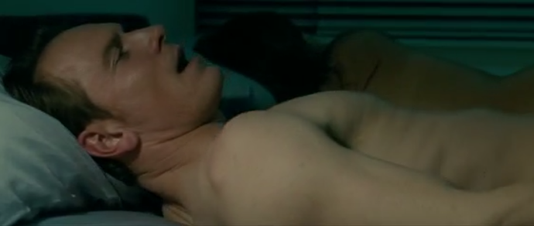

Slide 12
Zajímavé materiály
https://www.youtube.com/watch?v=r1GxELPEwBc
Video – muž mluví o své hypersexualitě
https://www.theguardian.com/lifeandstyle/2012/jan/10/sex-addicts-talk
Článek – názor sexuálně závislých na film

Slide 13
Zdroje
Canning, I., Sherman, E. (Producer), & McQueen, S. (Director). (2011). Shame [Motion picture]. UK: Fox Searchlight.
Steve McQueen. (2011). Steve McQueen [Online]. Retrieved March 06, 2017, from www.csfd.cz/tvurce/48964-steve-mcqueen/
Weiss, P. (2008). Sexuální deviace: klasifikace, diagnostika, léčba (Vyd. 2.). Praha: Portál.
Weiss, P. (2010). Sexuologie. Praha: Grada.

Slide 14
Obrázky
12 let v řetězech. (2008). 12 let v řetězech [Online]. In Česko-Slovenská filmová databáze. Praha: POMO Media Group. Retrieved from www.csfd.cz/film/304544-12-let-v-retezech/prehled/
Hlad. (2008). Hlad [Online]. In Česko-Slovenská filmová databáze. Praha: POMO Media Group. Retrieved from www.csfd.cz/film/250033-hlad/prehled/
Morales, W. (2011). Steve McQueen talks Shame [Online]. In Blackfilm.com. Retrieved from www.blackfilm.com/read/2011/11/steve-mcqueen-talks-shame-interview/
Pitching Days NYC. (2016). Pitching Days NYC [Online]. In Austrian Startups. Vienna: Internetkultur. Retrieved from www.austrianstartups.com/event/pitching-days-nyc/
Radish, C. (2011). Carey Mulligan talks Shame, The Great Gatsby, and the Coen Bros.’ Inside Llewyn Davis [Online]. In Collider. New York: Complex. Retrieved from www.collider.com/carey-mulligan-shame-great-gatsby-inside-llewyn-davis-interview/
Stud. (2011). Stud [Online]. In Česko-Slovenská filmová databáze. Praha: POMO Media Group. Retrieved from www.csfd.cz/film/288253-stud/prehled/

